Slide 1


Xây dựng hệ thống quản lý dịch vụ giao hàng nhanh
Nhóm sinh viên thực hiện:
110119004: Kiên Thanh Bình
110119014: Lý Quốc Hưng
110119052: Võ Duy Thông
Giảng viên hướng dẫn:
ThS. Phạm Minh Đương

Slide 2

Xây dựng hệ thống quản lý dịch vụ giao hàng nhanh
Tổng quan
Ở Việt Nam hiện nay, do nhu cầu mua hàng online của người dân tăng mạnh trong mùa dịch Covid-19 nên các dịch vụ giao hàng lần lượt xuất hiện ngày càng nhiều. Và để dễ dàng trong việc quản lý hàng hóa tại các chi nhánh, công ty, chúng ta cần đến một hệ thống để quản lý.
➔ Hệ thống quản lý dịch vụ giao hàng nhanh.

Slide 3
Cấu trúc báo cáo
Xây dựng hệ thống quản lý dịch vụ giao hàng nhanh
Chương 1: Xác định yêu cầu
Chương 2: Phân tích và thiết kế dữ liệu
Chương 3: Kết quả thực hiện xử lý
Chương 4: Thiết kế giao diện
Chương 5: Cài đặt và thử nghiệm
Kết luận và hướng phát triển

Slide 4
Xây dựng hệ thống quản lý dịch vụ giao hàng nhanh
Yêu cầu lưu trữ:
Thông tin tài khoản.
Thông tin đơn hàng.
Thông tin khách hàng (gửi, nhận).
Thông tin nhân viên giao hàng.
Thông tin sản phẩm.
Yêu cầu tra cứu:
Tra cứu nhân viên giao hàng.
Tra cứu khách hàng (gửi, nhận).
Tra cứu trạng thái đơn hàng.
Chương 1: Xác định yêu cầu
Yêu cầu tính toán:
Số lượng đơn hàng của mỗi nhân viên.
Tính lương của nhân viên.
Yêu cầu kết xuất:
In ra được tổng số đơn hàng giao được và lương.
In ra phiếu giao hàng.

Slide 5
Xây dựng hệ thống quản lý dịch vụ giao hàng nhanh
2.4. Mô tả các ràng buộc toàn vẹn​
​
Chương 2:​
Phân tích và thiết kế dữ liệu
2.2. Mô tả các thực thể, mối quan hệ
2.1. Mô hình dữ liệu mức quan niệm​
2.5. Mô hình dữ liệu mức logic
2.3. Mô tả chi tiết các bảng

Slide 6
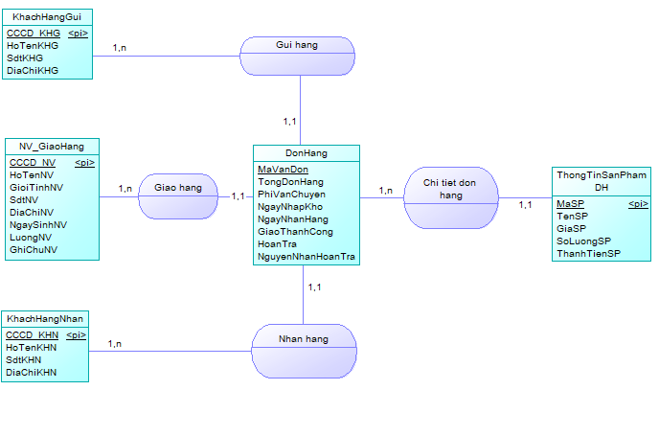
Xây dựng hệ thống quản lý dịch vụ giao hàng nhanh
2.2. Mô hình dữ liệu mức quan niệm
Mô hình thực thể kết hợp:

Slide 7
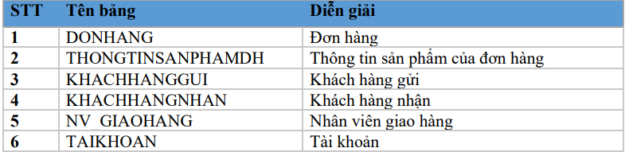
Xây dựng hệ thống quản lý dịch vụ giao hàng nhanh
2.2. Mô tả các thực thể, mối quan hệ:
Mô tả các bảng, danh sách các ràng buộc:

Slide 8
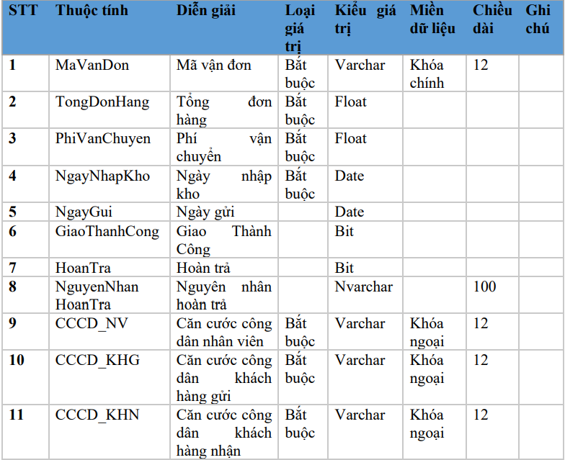
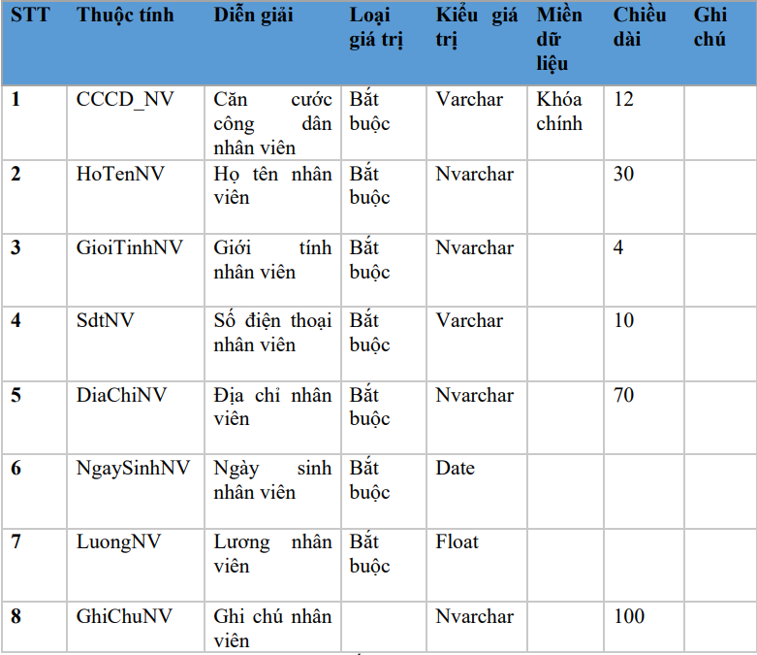
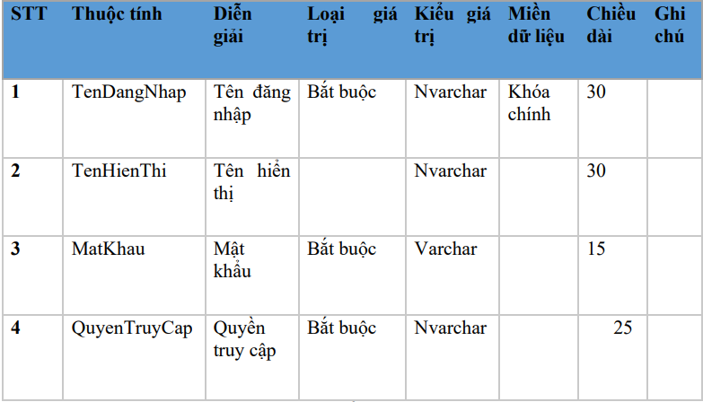
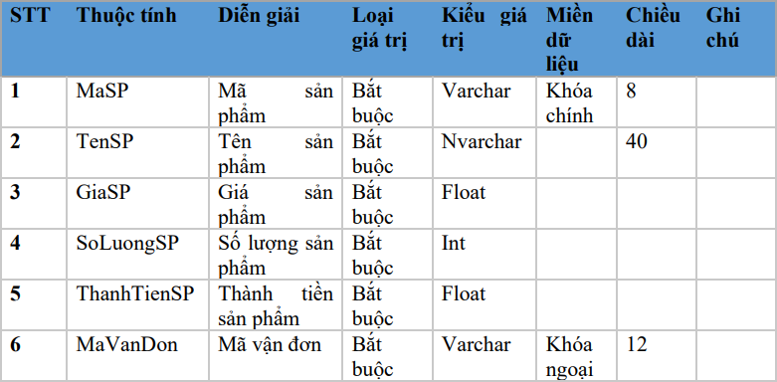
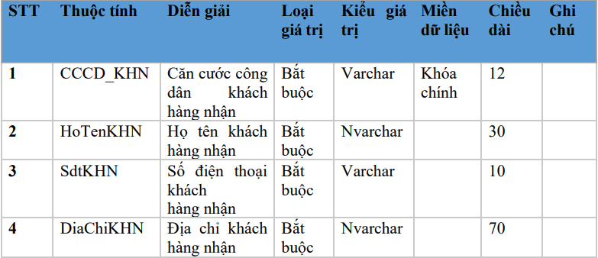
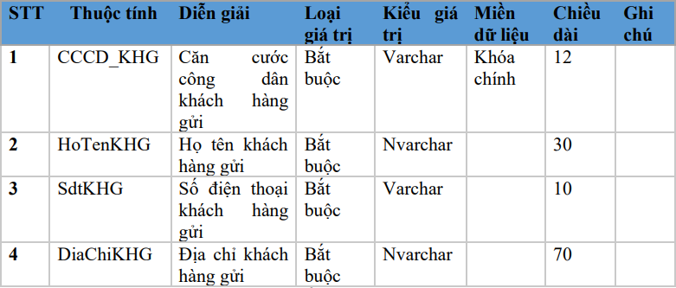
Xây dựng hệ thống quản lý dịch vụ giao hàng nhanh
2.3. Mô tả chi tiết các bảng
Bảng NV_GIAOHANG
Bảng KHACHHANGGUI
Bảng KHACHHANGNHAN
Bảng DONHANG
Bảng THONGTINSANPHAMDH
TAIKHOAN

Slide 9
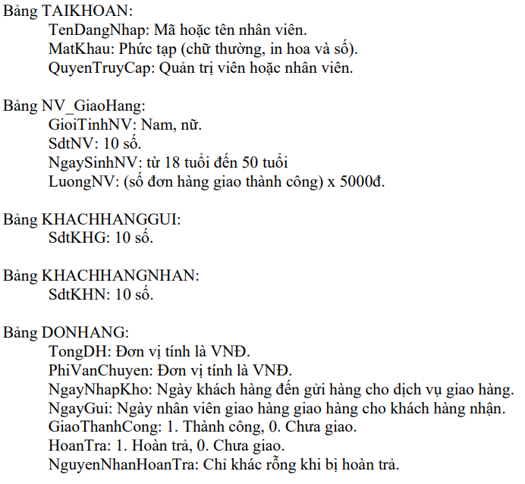
Xây dựng hệ thống quản lý dịch vụ giao hàng nhanh
2.4. Mô tả các ràng buộc toàn vẹn

Slide 10
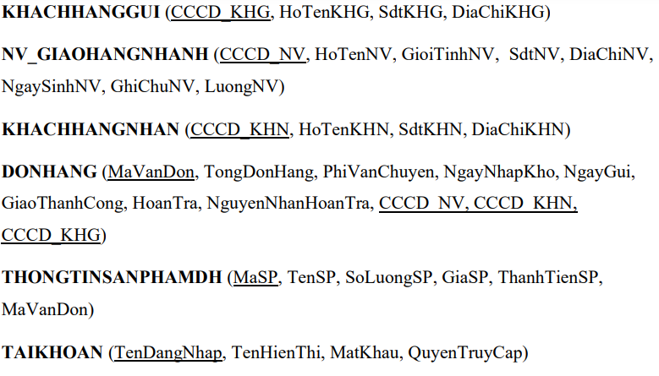
Xây dựng hệ thống quản lý dịch vụ giao hàng nhanh
2.5. Mô hình dữ liệu mức logic
Mô hình dữ liệu quan hệ:

Slide 11
Xây dựng hệ thống quản lý dịch vụ giao hàng nhanh
Chương 3: Phân tích và thiết kế xử lý
3.2. Mô hình xử lý
3.4. Mô tả các ô xử lý
3.1. Mô hình phân cấp chức năng
3.3. Mô hình dữ liệu

Slide 12
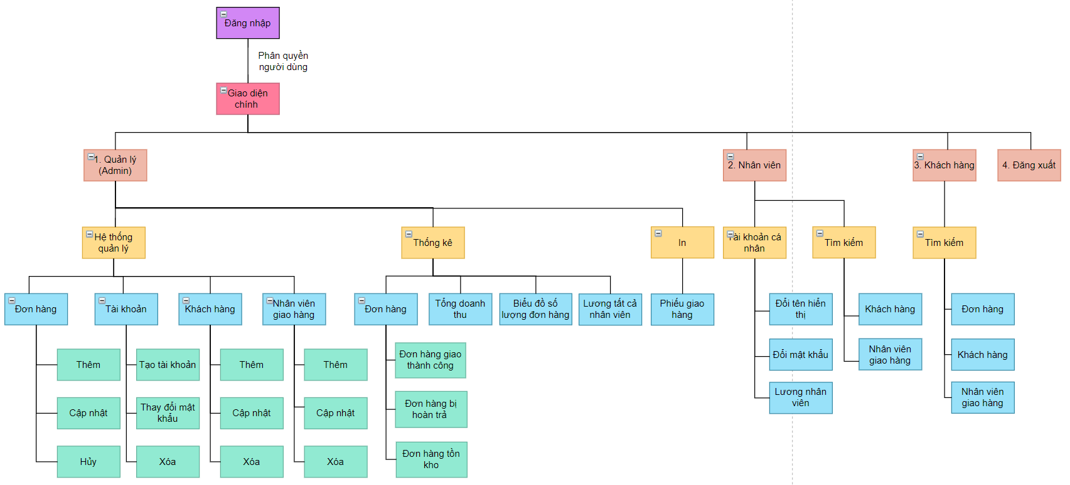
Xây dựng hệ thống quản lý dịch vụ giao hàng nhanh
3.1. Mô hình phân cấp chức năng

Slide 13
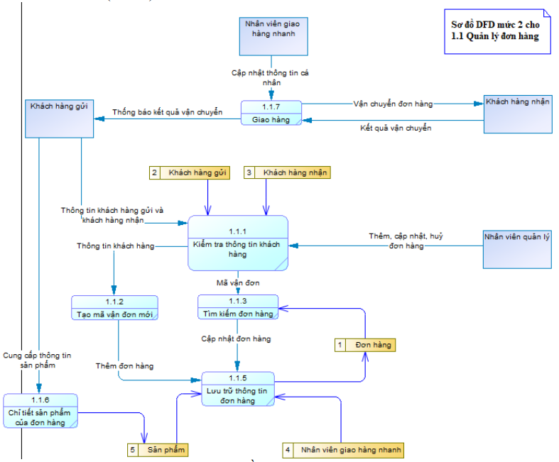
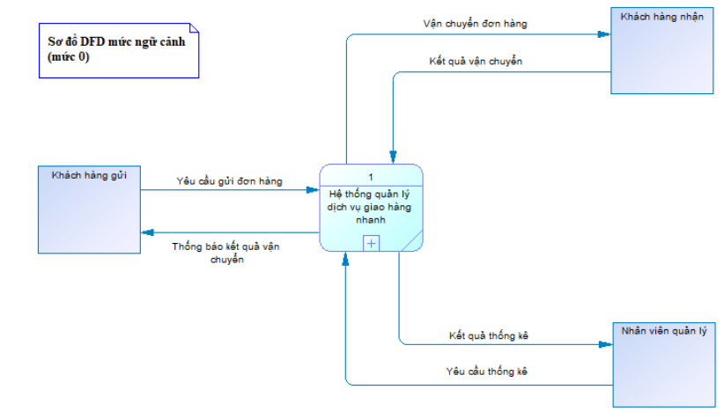
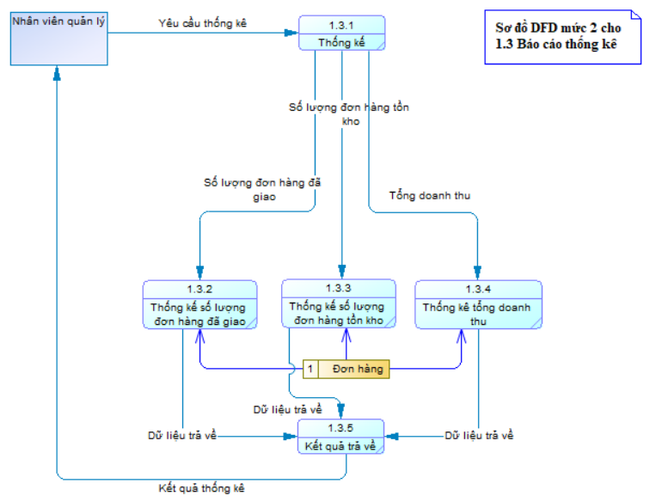
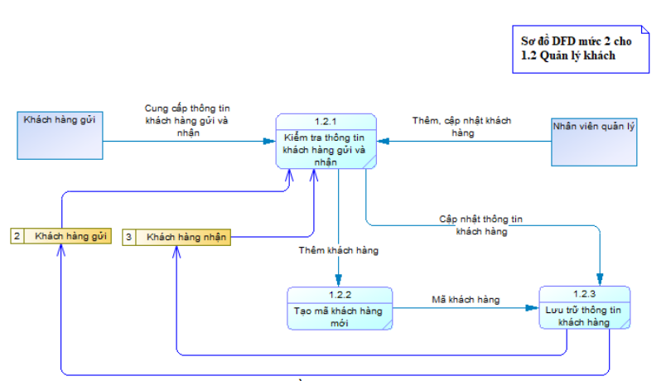
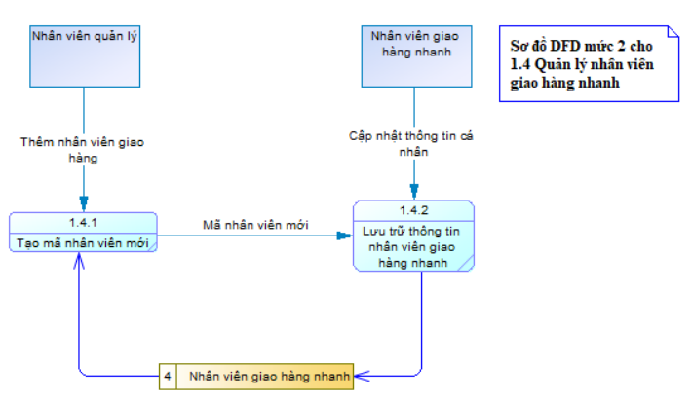
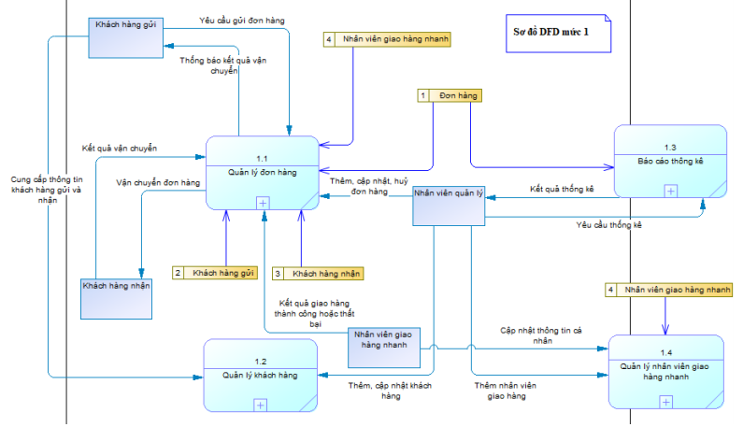
Xây dựng hệ thống quản lý dịch vụ giao hàng nhanh
3.2. Mô hình xử lý
DFD mức 0
DFD mức 1
DFD mức 2 cho 1.1
DFD mức 2 cho 1.2
DFD mức 2 cho 1.3
DFD mức 2 cho 1.4

Slide 14
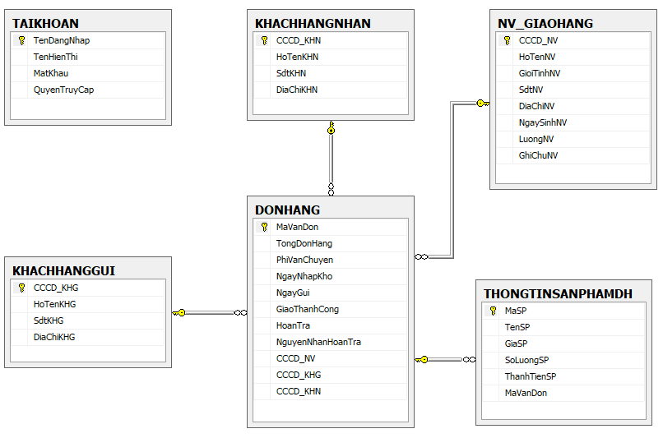
Xây dựng hệ thống quản lý dịch vụ giao hàng nhanh
3.3. Mô hình dữ liệu
Mô hình vật lý:

Slide 15
Xây dựng hệ thống quản lý dịch vụ giao hàng nhanh
3.4. Mô tả ô xử lý
Đơn hàng
Khách hàng
Thống kê
Nhân viên giao hàng
Ô xử lý quản lý nhân viên giao hàng.
Tên ô xử lý: Quản lý nhân viên giao hàng (số 1.4)
+ Dữ liệu vào: Thông tin của nhân viên giao hàng.
+ Dữ liệu ra: Thêm, cập nhật thông tin nhân viên giao hàng.
+ Diễn giải ô xử lý: Thêm, cập nhật thông tin nhân viên giao hàng.
+ Tóm tắt nội dung:
Input: Căn cước công dân nhân viên giao hàng, Họ tên nhân viên giao hàng, Giới tính, Số điện thoại, Địa chỉ, Ngày sinh.
Kiểm tra và đối chiếu căn cước công dân nhân viên giao hàng trong hệ thống đã tồn tại không?
Nếu chưa tồn tại thì thêm thông tin của nhân viên giao hàng vào kho. Ngược lại sẽ cập nhật thông tin của nhân viên giao hàng theo căn cước công dân.
Ô xử lý báo cáo thông kê.
Tên ô xử lý: Báo cáo thông kê (số 1.3)
+ Dữ liệu vào: Yêu cầu thống kê số lượng đơn hàng hoặc tổng doanh thu.
+ Dữ liệu ra: Kết quả thống kê số lượng đơn hàng hoặc tổng doanh thu.
+ Diễn giải ô xử lý: Thống kê số lượng đơn hàng đã giao, thống kê số lượng hàng tồn kho, thống kê tổng doanh thu và gửi kết quả thống kê.
+ Tóm tắt nội dung:
Input: Tháng, năm
Xử lý: Thống kê số lượng đơn hàng theo tháng và năm trong bảng DONHANG.
Output: Kết quả thống kê.
Ô xử lý quản lý đơn hàng.
Tên ô xử lý: Quản lý đơn hàng (số 1.1)
+ Dữ liệu vào: Thông tin đơn hàng, khách hàng gửi, khách hàng nhận.
+ Dữ liệu ra: Thêm, cập nhật, huỷ đơn hàng.
+ Diễn giải ô xử lý: Kiểm tra và đối chiếu thông tin đơn hàng trong hệ thống và thêm, cập nhật thông tin của đơn hàng.
+ Tóm tắt nội dụng:
Input: Danh sách các sản phẩm có trong đơn hàng cần gửi đi và thông tin của khách hàng gửi và khách hàng nhận.
Gửi thông tin của khách hàng gửi và khách hàng nhận đến ô xử lý quản lý khách hàng.
Xử lý ô quản lý nhân viên giao hàng nhanh.
Tạo mã vận đơn mới.
Lưu các thông tin sản phẩm của đơn hàng theo mã vận đơn đã tạo.
Cập nhật lại phí vận chuyển và tổng đơn hàng theo mã vận đơn đã tạo.
Ô xử lý quản lý khách hàng.
Tên ô xử lý: Quản lý khách hàng (số 1.2)
+ Dữ liệu vào: Thông tin khách hàng gửi và nhận.
+ Dữ liệu ra: Thêm, cập nhật thông tin của khách hàng.
Lấy mã khách hàng.
+ Diễn giải ô xử lý: Kiểm tra và đối chiếu thông tin khách hàng trong hệ thống và thêm, cập nhật thông tin của khách hàng.
+ Tóm tắt nội dung:
Input: Căn cước công dân khách hàng gửi, Họ tên khách hàng gửi, Số điện thoại, Địa chỉ gửi, Căn cước công dân khách hàng nhận, Họ tên khách hàng nhận, Số điện thoại, Địa chỉ nhận.
Mở kho KHACHHANGGUI và KHACHHANGNHAN
Kiểm tra thông tin căn cước công dân của khách hàng gửi và căn cước công dân của khách hàng nhận đã có trong kho chưa.
Nếu chưa thì thêm thông tin khách hàng gửi, khách hàng nhận vào kho, còn đã có thì cập nhật thông tin khách hàng gửi, khách hàng nhận vào kho.

Slide 16
Xây dựng hệ thống quản lý dịch vụ giao hàng nhanh
4.2. Giao diện tra cứu
4.4. Thiết kế các báo biểu
Chương 4:
Thiết kế giao diện
4.1. Giao diện liên quan chức năng thêm, xóa, sửa
4.3. Giao diện tính toán thống kê​

Slide 17
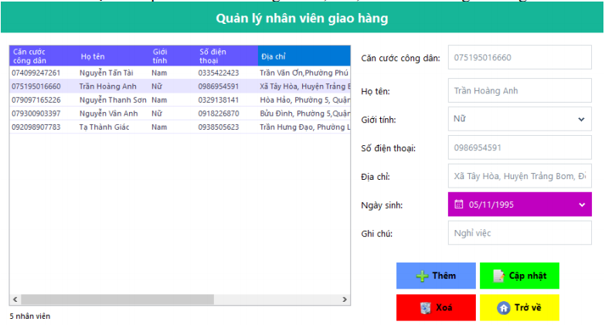
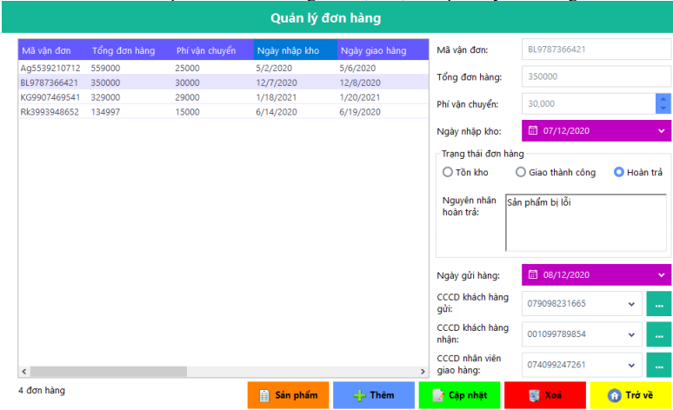
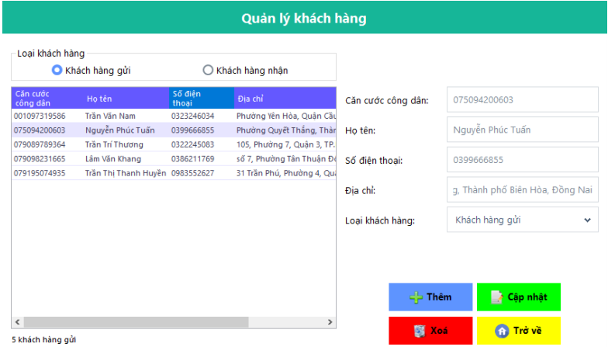
Xây dựng hệ thống quản lý dịch vụ giao hàng nhanh
4.1. Giao diện liên quan chức năng thêm, xóa, sửa
Giao diện quản lý đơn hàng
Giao diện quản lý khách hàng gửi và nhận
Giao diện quản lý nhân viên giao hàng

Slide 18
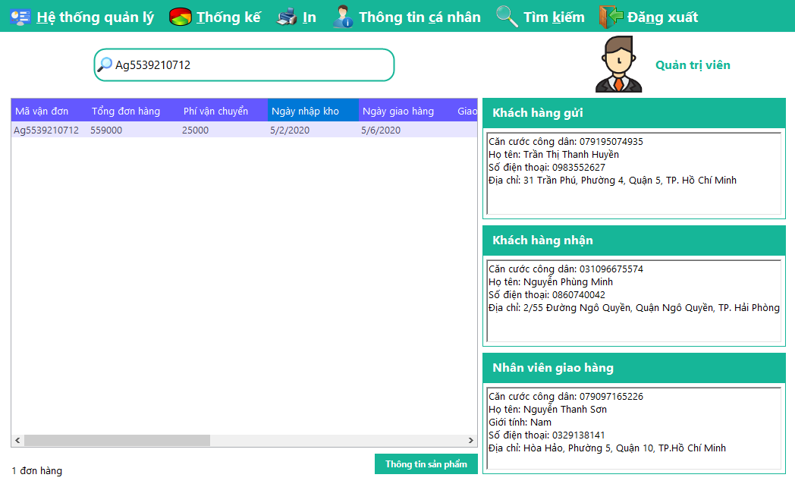
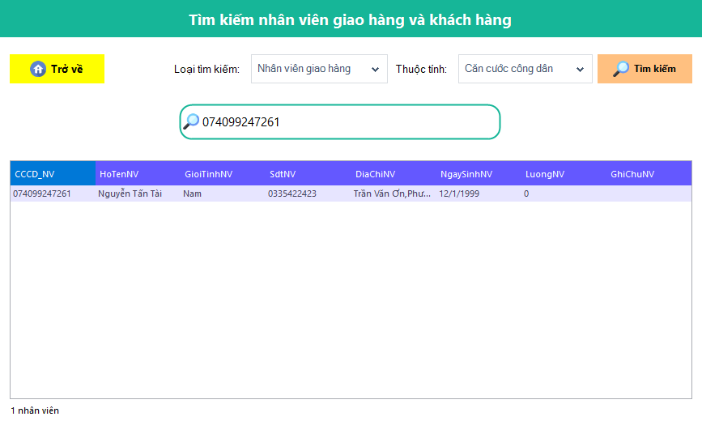
Xây dựng hệ thống quản lý dịch vụ giao hàng nhanh
4.2. Giao diện tra cứu
Tra cứu đơn hàng
Tra cứu nhân viên giao hàng và khách hàng

Slide 19
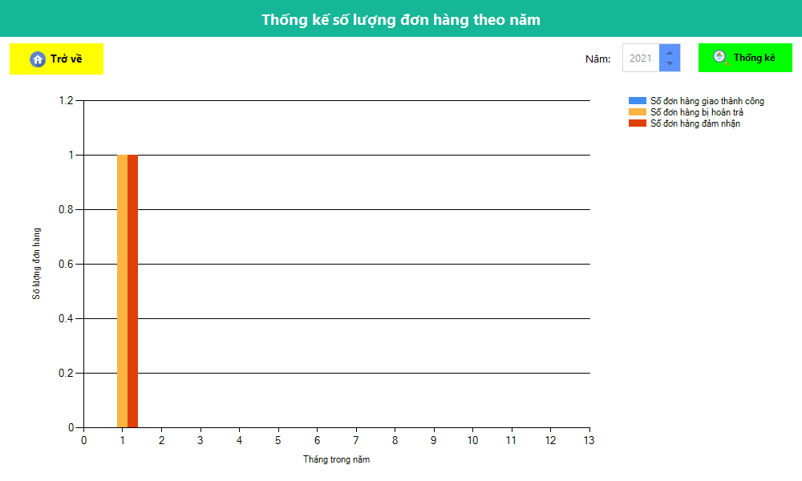
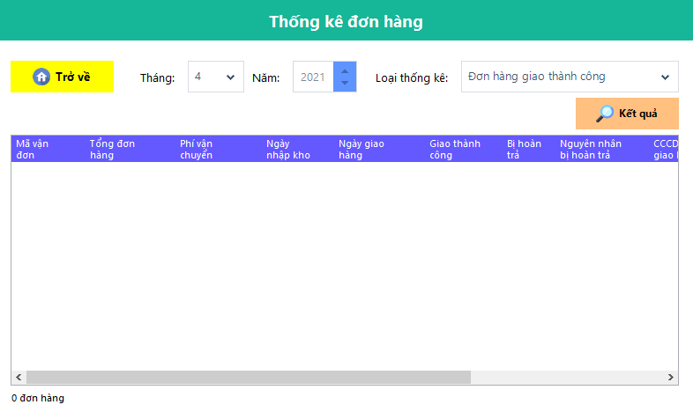
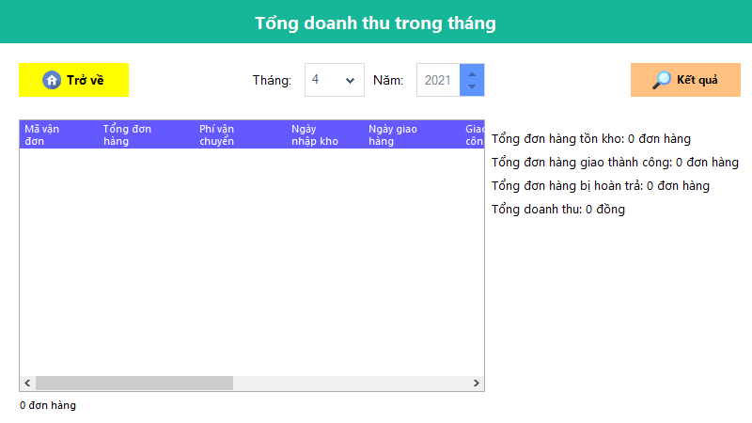
Xây dựng hệ thống quản lý dịch vụ giao hàng nhanh
4.3. Giao diện tính toán thống kê​
Thống kê đơn hàng
Tổng doanh thu trong tháng
Thống kê số lượng đơn hàng theo năm

Slide 20
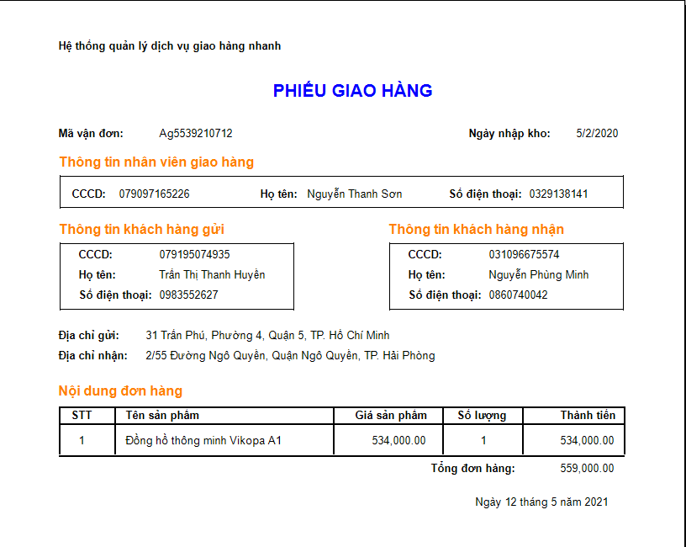
Xây dựng hệ thống quản lý dịch vụ giao hàng nhanh
4.4. Thiết kế các bảng biểu
Phiếu giao hàng:

Slide 21
Xây dựng hệ thống quản lý dịch vụ giao hàng nhanh
Chương 5: Cài đặt và kiểm thử
5.2. Nội dung các bảng dữ liệu thử nghiệm.
5.1. Cài đặt phần mềm

Slide 22


Xây dựng hệ thống quản lý dịch vụ giao hàng nhanh
5.1. Cài đặt phần mềm

Slide 23
Xây dựng hệ thống quản lý dịch vụ giao hàng nhanh
5.2. Nội dung các bảng dữ liệu thử nghiệm.
Bảng NV_GIAOHANG
Bảng KHACHHANGGUI
Bảng KHACHHANGNHAN
Bảng DONHANG
Bảng THONGTINSANPHAMDH
CCCD_NV | HoTenNV | GioiTinhNV | SdtNV | DiaChi NV | NgaySinhNV | LuongNV | GhiChu NV
079097165226 | Nguyễn Thanh Sơn | Nam | 0329138141 | Hòa Hảo, Phường 5, Quận 10, TP.Hồ Chí Minh | 1997-12-06 | 0 | NULL
074099247261 | Nguyễn Tấn Tài | Nam | 0335422423 | Trần Văn Ơn,Phường Phú Hòa,TP.Thủ Dầu Một, Bình Dương | 1999-12-01 | 0 | NULL
092098907783 | Tạ Thành Giác | Nam | 0938505623 | Trần Hưng Đạo, Phường Lê Bình, Quận Cái Răng, TP.Cần Thơ | 1998-01-17 | 0 | NULL
075195016660 | Trần Hoàng Anh | Nữ | 0986954591 | Xã Tây Hòa, Huyện Trảng Bom, Đồng Nai | 1995-11-05 | 0 | Nghỉ việc
079300903397 | Nguyễn Vân Anh | Nữ | 0918226870 | Bửu Đình, Phường 5,Quận 6, TP.Hồ Chí Minh | 2000-12-07 | 0 | NULL
MaVanDon | TongDonHang | PhiVanChuyen | NgayNhapKho | NgayGui | Giao ThanhCong | HoanTra | Nguyen Nhan HoanTra | CCCD_NV | CCCD_KHG | CCCD_KHN
Ag5539210712 | 534000 | 25000 | 2020-05-02 | 2020-05-06 | True | NULL |  | 079097165226 | 079195074935 | 031096675574
BL9787366421 | 320000 | 30000 | 2020-12-07 | NULL | False | True | Sản phẩm bị lỗi | 074099247261 | 079098231665 | 001099789854
Hb3199462633 | 325000 | 20000 | 2021-07-02 | 2021-07-07 | True | NULL |  | 092098907783 | 079200681953 | 001201185001
KG9907469541 | 300000 | 29000 | 2021-01-18 | NULL | False | True | Không đúng sản phẩm | 075195016660 | 075094200603 | 079300550737
Rk3993948652 | 80000 | 15000 | 2020-06-14 | 2020-06-19 | True | NULL |  | 079300903397 | 079089789364 | 079199321088
MaSP | TenSP | GiaSP | SoLuongSP | ThanhTienSP | MaVanDon
SP310595 | Đồng hồ thông minh Vikopa A1 | 534000 | 1 | 534000 | Ag5539210712
SP413712 | Áo khoác len mỏng | 160000 | 2 | 320000 | BL9787366421
SP443710 | Pin sạc dự phòng Hoco | 325000 | 1 | 325000 | Hb3199462633
SP528423 | Giày Thể Thao Nam | 300000 | 1 | 300000 | KG9907469541
SP841318 | Tai nghe thể thao không dây Bluetooth | 40000 | 2 | 80000 | Rk3993948652
CCCD_KHG | HoTenKHG | SdtKHG | DiaChiKHG
079195074935 | Trần Thị Thanh Huyền | 0983552627 | 31 Trần Phú, Phường 4, Quận 5, TP. Hồ Chí Minh
079098231665 | Lâm Văn Khang | 0386211769 | số 7, Phường Tân Thuận Đông, Quận 7, TP.Hồ Chí Minh
079200681953 | Nguyễn Văn A | 0322649284 | 389 Hai Bà Trưng, Quận 3, TP.Hồ Chí Minh
075094200603 | Nguyễn Phúc Tuấn | 0399666855 | Phường Quyết Thắng, Thành phố Biên Hòa, Đồng Nai
079089789364 | Trần Trí Thương | 0322245083 | 105, Phường 7, Quận 3, TP.Hồ Chí Minh
CCCD_KHN | HoTenKHN | SdtKHN | DiaChiKHN
031096675574 | Nguyễn Phùng Minh | 0860740042 | 2/55 Đường Ngô Quyền, Quận Ngô Quyền, TP. Hải Phòng
001099789854 | Đỗ Tiến Khoa | 0374177579 | 26 Quang Trung, Quận Hà Đông, Hà Nội
001201185001 | Bùi Đức Anh | 0936019846 | 42, Hàng Than, Phường Nguyễn Trung Trực, Quận Ba Đình, Hà Nội
079300550737 | Nguyễn Huỳnh Anh Thư | 0978831357 | 27, Nguyễn Bỉnh Khiêm, Phường Đa Kao, Quận 1, Hồ Chí Minh

Slide 24
Xây dựng hệ thống quản lý dịch vụ giao hàng nhanh
Kết luận
Kết quả đạt được.
Nhóm chúng tôi đã hoàn thành được phần mềm của hệ thống quản lý giao hàng nhanh.
Giao diện hoàn chỉnh, đơn giản nhưng hiệu quả, giúp người dùng dễ tiếp cận mà không cần trình độ tin học cao.
Hạn chế:
Hệ thống này chỉ có thể chạy trong cục bộ.
Khó khăn cho khách hàng khi muốn xem thông tin về các đơn hàng của họ.
Khó khăn cho nhân viên giao hàng về việc cập nhật trạng thái đơn hàng về cho người quản lý.

Slide 25
Xây dựng hệ thống quản lý dịch vụ giao hàng nhanh
Kết luận
Hướng phát triển.
Trong tương lai, chúng tôi định hướng sẽ phát triển Hệ thống quản lý dịch vụ giao hàng nhanh có thể chạy dữ liệu trên website nhầm thuận tiện cho khách hàng có thể dễ dàng theo dõi thông tin đơn hàng của mình ở bất kỳ nơi nào. Ngoài ra chúng tôi sẽ phát triển thêm một ứng dụng trên điện thoại sử dụng hệ điều hành Android/iOS cho nhân viên giao hàng có thể cập nhật trạng thái của đơn hàng mà họ đảm nhận cho hệ thống trong thời gian sớm nhất. Mục đích cuối cùng của chúng tôi là hoàn thành một cách hoàn chỉnh và thương mại hóa phần mềm Hệ thống quản lý dịch vụ giao hàng nhanh.

Slide 26
Thank you for listening
Giảng viên hướng dẫn:
ThS. Phạm Minh Đương
Nhóm sinh viên thực hiện:
Lý Quốc Hưng – 110119014
Võ Duy Thông – 110119052
Kiên Thanh Bình – 110119004

